Slide 1
Обучение с подкреплением
Анализ больших данных и машинное обучение

Slide 2
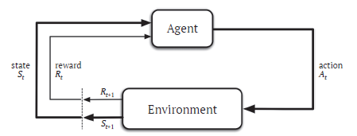
Что такое обучение с подкреплением
Более общие принципы искусственного интеллекта, не знания и эвристики, а способность исследовать и обучаться
Агент и Окружающая среда
Состояние-Действие-Награда
Стратегия
Эпизодические и непрерывные задачи
Компромисс между использованием и исследованием
Применение: робототехника, финансы, кибербезопасность, игры, беспилотные автомобили, рекоммендательные системы, логистика, цифровые двойники
Иллюстрация из книги Саттона и Барто «Обучение с подкреплением»

Slide 3
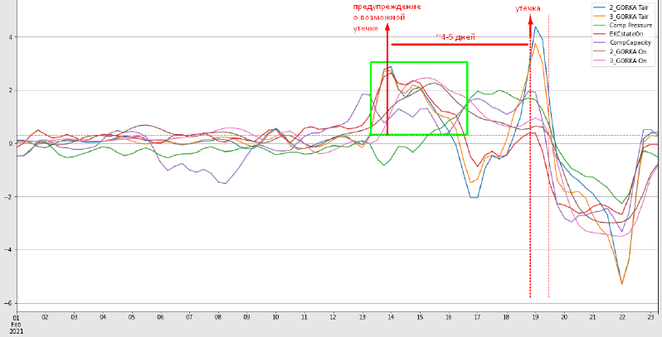
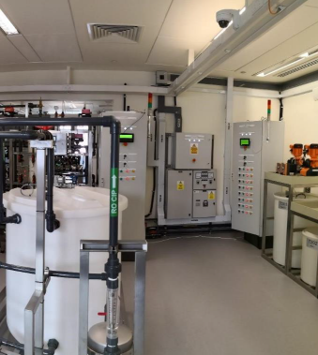
Адаптивные контроллеры и управление
https://www.deepmind.com/blog/deepmind-ai-reduces-google-data-centre-cooling-bill-by-40
https://www.researchgate.net/publication/328813522_Towards_plugplay_smart_thermostats_inspired_by_reinforcement_learning
https://itrust.sutd.edu.sg/
https://www.youtube.com/watch?v=i4vCG4clNZQ

Slide 4
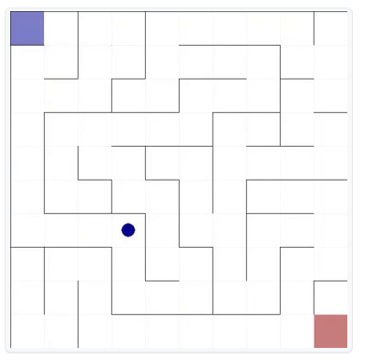
Поиск оптимального пути
https://github.com/MattChanTK/gym-maze (последнее обновление репозитория три года назад)

Slide 5
RL в кибербезопасности
Deep Reinforcement Fuzzing, https://arxiv.org/abs/1801.04589
M. Sutton, A. Greene, and P. Amini, Fuzzing: Brute Force Vulnerability Discovery, 1st ed. Boston, MA, USA: Addison-Wesley Professional, 2007
Примеры из книги C.Li, M.Qiu. “Reinforcement learning for cyber-physical systems with cybersecurity case studies”:
обнаружение атак MITM, управление сетевым трафиком.

Slide 6
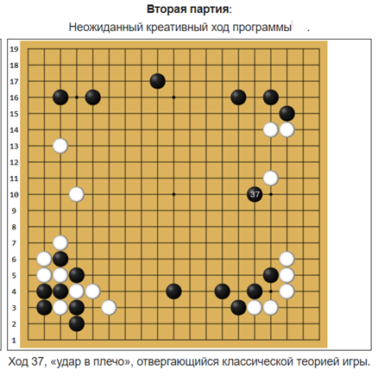
AlphaGo
Обыграла 18-кратного чемпиона в го Ли Седоля
37 ход
Присвоен 9 дан
AlphaGo Zero разгромила Alpha Go со счетом 100:0, училась три дня
https://ru.wikipedia.org/wiki/AlphaGo

Slide 7
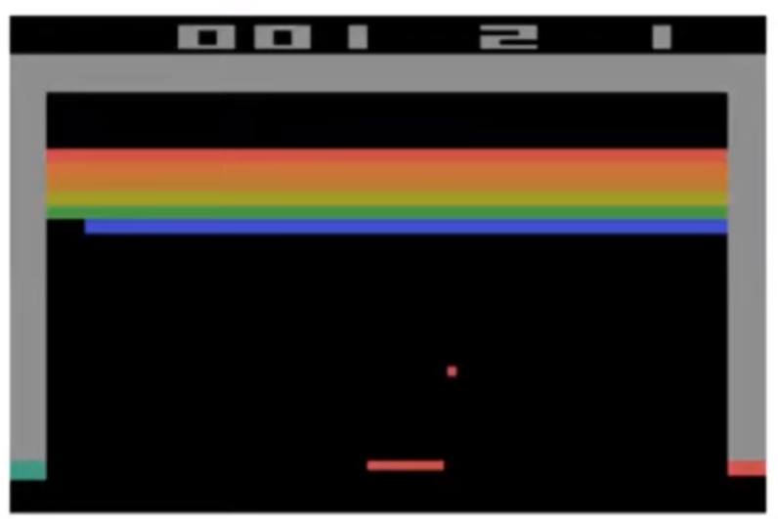
Игра Breakout Atari
Состояние описывается массивом пикселей
Действия: влево и вправо
Награда: количество очков
Финальное состояние: шарик падает
“Playing Atari with Deep Reinforcement Learning”
Volodymyr Mnih, Koray Kavukcuoglu, David Silver, Alex Graves, Ioannis Antonoglou, Daan Wierstra, Martin Riedmiller
https://arxiv.org/abs/1312.5602

Slide 8
Исторические ветки развития RL
Психология и процесс обучения людей и животных. Опыты Alexander Bain (1850), Павлова (монография 1927).
Применение идей для обучения машины: Алан Тьюринг (1948)
Теория оптимального управления. Динамическое программирование. Задачи минимизации или максимизации некоторой характеристики во времени.
Развитие идей в 1950 Р.Беллманом (уравнение Беллмана). Активные исследования и решение задач в области теории оптимального управления.
В СССР и РФ – школа Красовского Н.Н.
Notes:
https://cyberneticzoo.com/

Slide 9
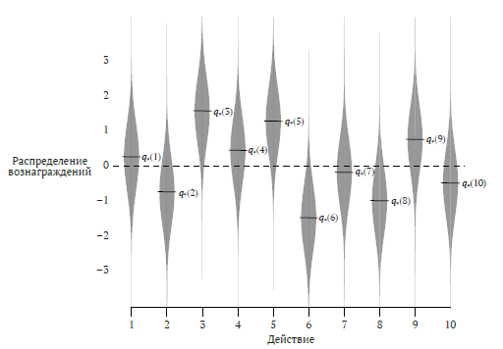
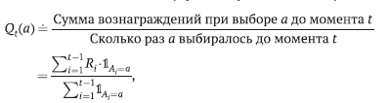
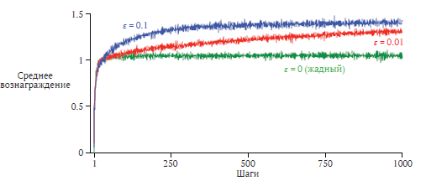
Очень простой пример «К-рукий бандит»
10-рукий испытательный стенд
Пример из книги Саттона и Барто «Reinforcement Learning»

Slide 10
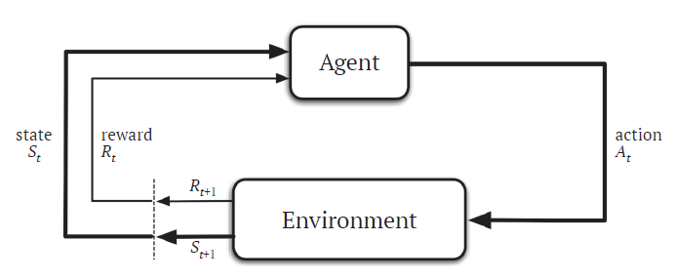
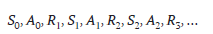
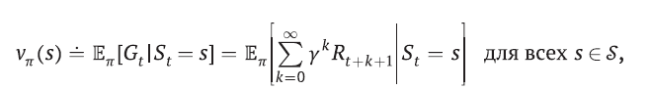
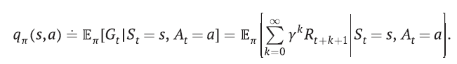
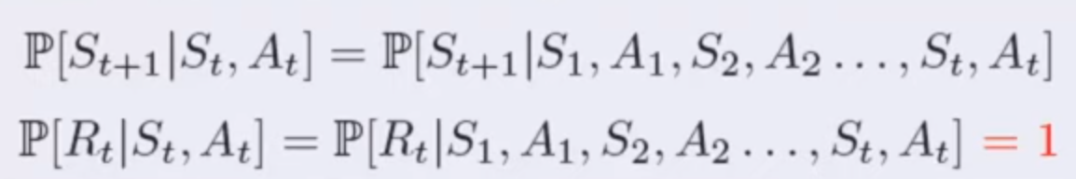
Марковские процессы принятия решений
(S, A, P, P0, R, j)
Выбор различных действий в разных ситуациях, оценка ценности действия в состоянии
Дискретная стохастическая версия задачи оптимального управления
Уравнение Беллмана
Широкий круг приложений
Появляется понятие агента и окружающей среды (все что не может быть изменено агентом произвольным образом).
Иллюстрация из книги Саттона и Барто «Обучение с подкреплением»

Slide 11
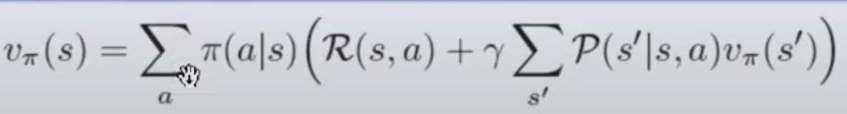
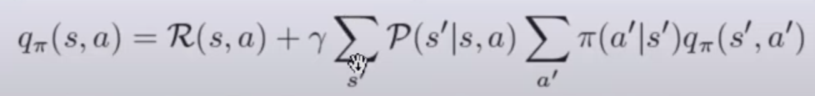
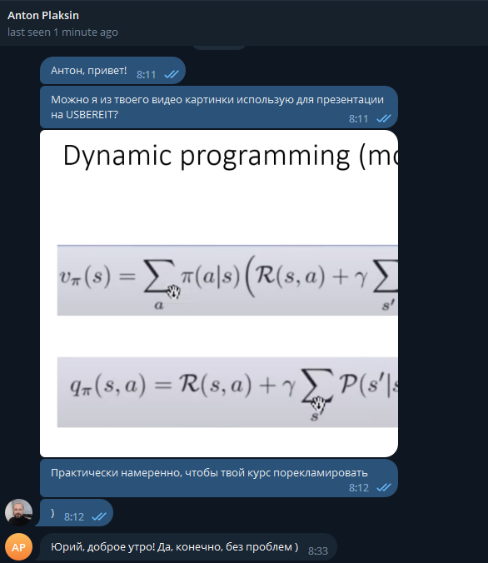
Динамическое программирование
Уравнения Беллмана
(S, A, P, P0, R, j)
Иллюстрация из книги Саттона и Барто «Обучение с подкреплением»
Здесь и далее рисунки с формулами из ODS.ai курса «Deep Reinforcement Learning» (автор Антон Плаксин), https://ods.ai/tracks/drlcourse22

Slide 12
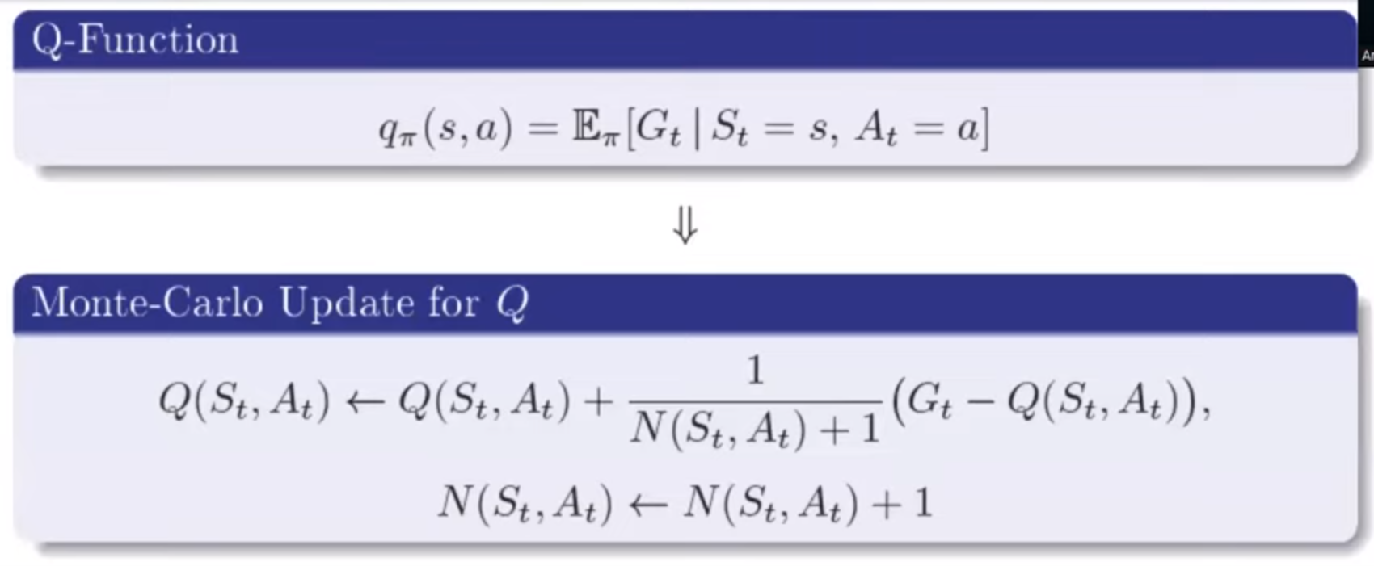
Метод Монте-Карло (model-agnostic)

Slide 13
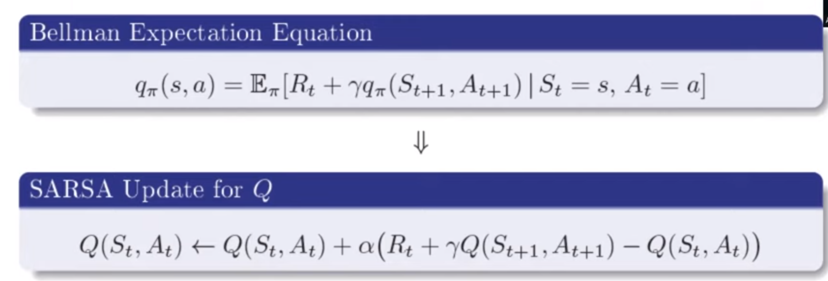
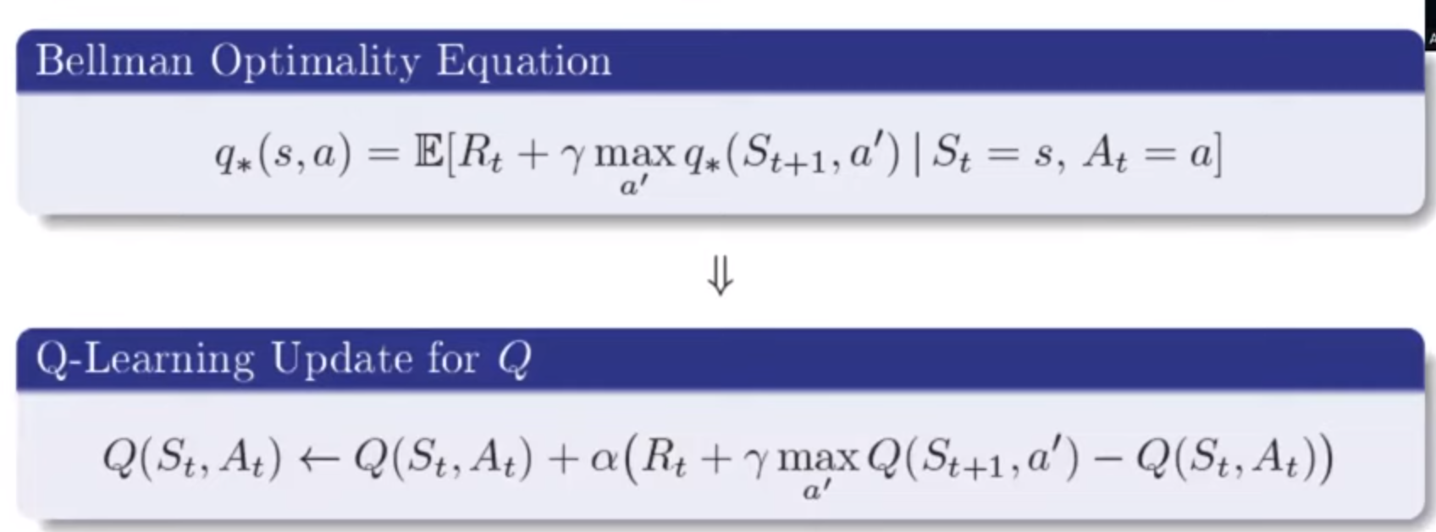
Temporal Difference методы (model-agnostic)
SARSA (единая стратегия)
Q – функция ценности действий
Q-обучение (разделенная стратегия)

Slide 14
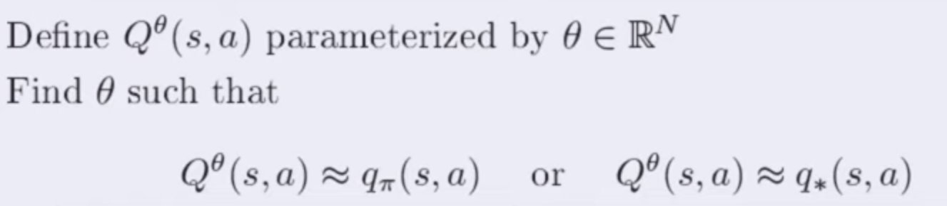
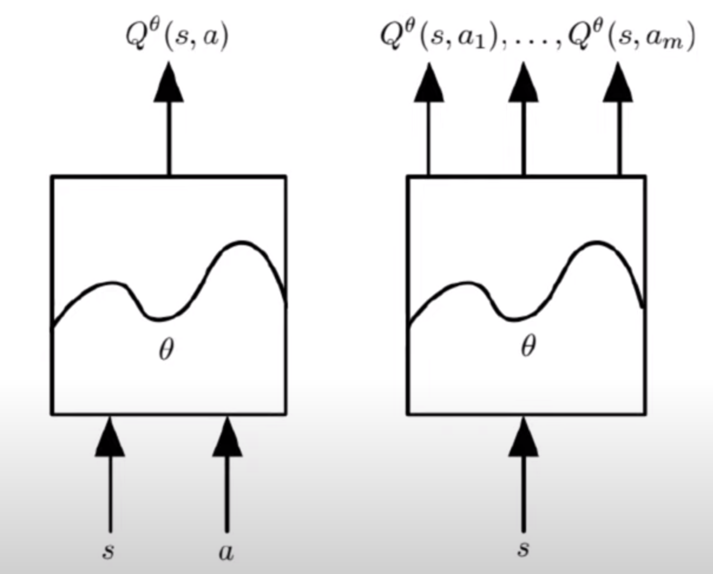
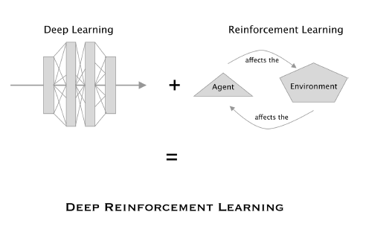
Сети глубокого ML
Идея такая:
Иллюстрация из книги «Deep Reinforcement Learning in Action». A.Zai, B.Brown

Slide 15
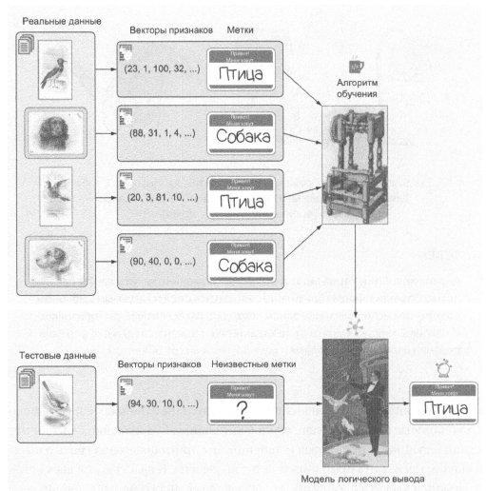
Риски Deep ML
Компромисс между точностью, скоростью и интерпретируемостью
Правила или некоторые простые модели (Decision Trees, Regression) относительно хорошо интерпретируемы, но не являются SOTA
Нейронные сети показывают значительные результаты, могут содержать миллиарды сложно взаимосвязанных параметров
Неожиданные последствия отсутствия контроля и интерпретируемости ML: дискриминация по расовому, половому или возрастному признаку, выучивание «цинизма» и вульгарность, невозможность объяснить причину решения и дать рекомендации, бесполезность в изменившихся условиях среды.
Вопросы этики: может ли решение отдавать предпочтение отдельным группам или личностям? Как влияет на макропараметры (климат)? Может ли быть использовано не по назначению? Легально ли использовать? Можно ли аргументировать принятые решения?
Из книги Ш.Нишант «Машинное обучение»
Возможность объяснить паттерн часто важнее скорости обучения или качества предсказания
Notes:
There are a lot of subjects where we can not trust to DL black boxes completely: medicine, genome, drugs, nuclear energy
Regulation demands a transparent procedures even for intellectual algorithms (e.g. banks), otherwise it can not be controlled
Production environment is not frozen in comparison to learning environment and can be changed
Data shift
Data leakage.
Model results can change an environment
You can recognize quality decrease, but how to understand what was a reason?

Slide 16
Про ограничения
Отчет Ethics guidelines for trustworthy AI
https://digital-strategy.ec.europa.eu/en/library/ethics-guidelines-trustworthy-ai
Новость cnews.ru от 01.03.2023
Росстандарт заказал разработку и подготовку к утверждению стандартов в области искусственного интеллекта. Стандарты готовятся для его применения в сферах медицины, образования, а также управления автотранспортом. Они призваны сократить возможный ущерб от применения таких систем в стране.
Три закона робототехники А.Азимов, серия рассказов «Я, робот»

Slide 17
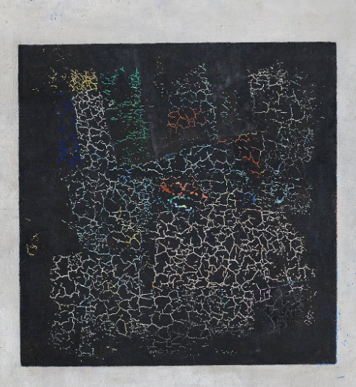
Можем ли мы объяснить черные ящики?
https://www.theartnewspaper.ru/posts/2375
Notes:
Even the most known “black box” is investigated now and there are a lot of hidden secrets was opened.

Slide 18
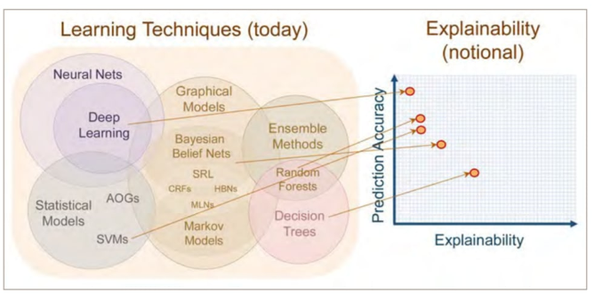
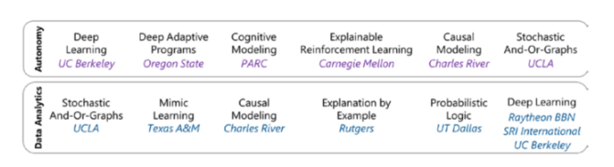
Explainable AI (DARPA)
https://www.darpa.mil/program/explainable-artificial-intelligence
Notes:
Optimal evaluation methods and measures could depend on the application domain, the type of explanation, the type of data, the background knowledge of the user and the question to be answered.
Anecdotal evidence – proof is based on personal experience or some unique experiments which can not be repeated.

Slide 19
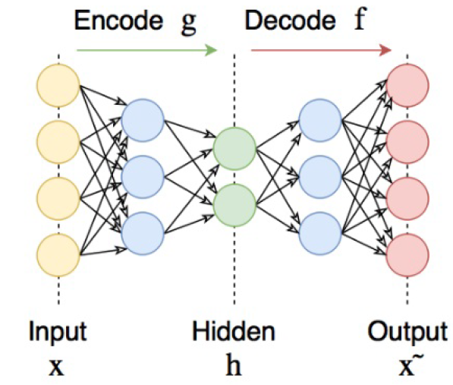
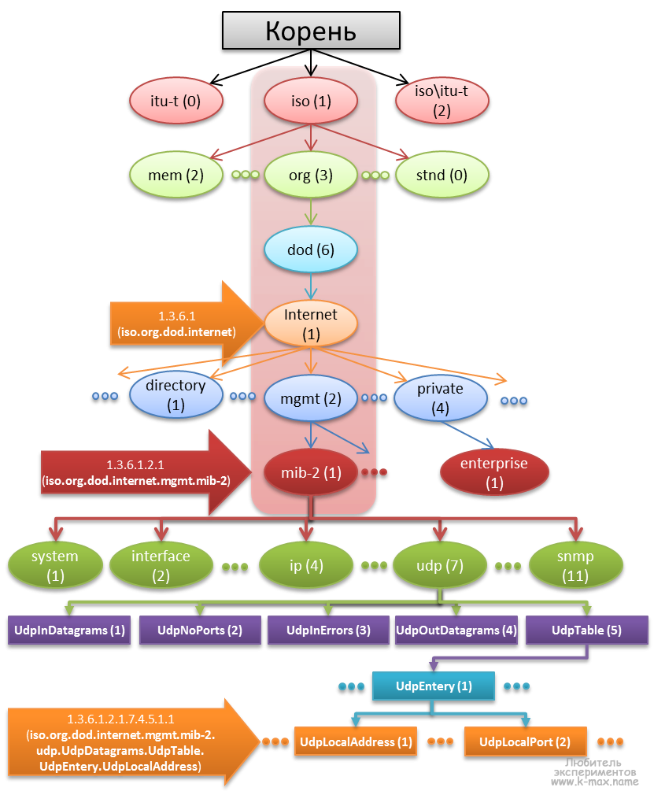
Примеры сложностей интерпретации DL модели
DL в состоянии распознать сложные нелинейные паттерны в многомерных и мультимодальных данных
DL может найти нелинейные закономерности в данных (не только числовые, но и syslog)
Но остается проблема интерпретации
Notes:
If you try to recognize an anomaly in ICS you have to analyze a lot of multimodal parameters – MIBs (network flow parameters, system status), syslog data, technological process, etc.
Even you understand that something goes wrong it is very difficult to understand what is guilty.

Slide 20

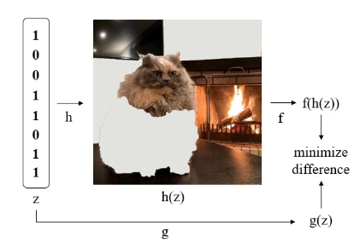
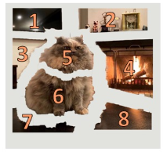
LIME
Local Interpretable Model-Agnostic Explanation (LIME)
“Why should I trust you? Explaining the predictions of any classifier”, https://arxiv.org/pdf/1602.04938.pdf

Slide 21
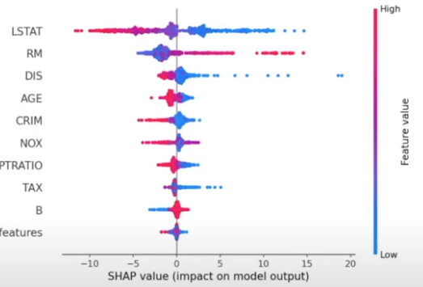
SHAPLY VALUES
SHAP
“A Unified Approach to Interpreting Model Predictions”, https://arxiv.org/pdf/1705.07874.pdf

Slide 22
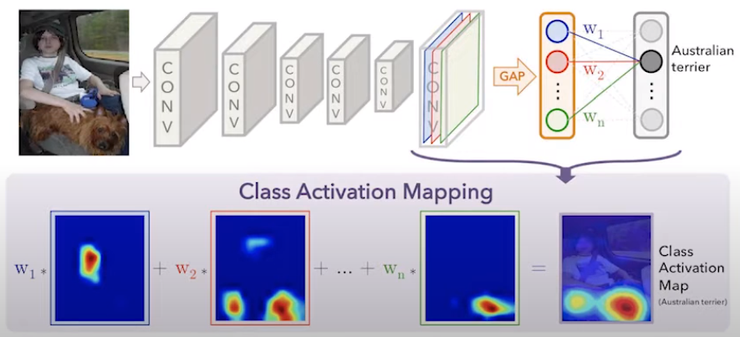
Class Activation Mapping
“Learning deep features for discriminative localization”
https://arxiv.org/pdf/1512.04150.pdf

Slide 23
Пожалуй самый полный практический обзор методов XAI
«Interpretable Deep Learning: Interpretation, Interpretability, Trustworthiness, and Beyond» Xuhong Li, Haoyi Xiong, Xingjian Li, Xuanyu Wu, Xiao Zhang, Ji Liu, Jiang Bian, Dejing Dou
https://arxiv.org/pdf/2201.08164.pdf, comparison of Saliency, Input × Gradient, Integrated Gradients, Guided Backpropagation, Grad-CAM, Guided Grad-CAM, Lime, Occlusion, DeepLift, SmoothGrad.
Algorithms: DenseNet and ResNet, dataset: BigEarthNet (pictures from Sentinel-2 satellite).
Notes:
https://utwente-dmb.github.io/xai-papers/ with 312 papers that introduce an explainable AI method,
is a useful starting point for anyone searching for specific explainable AI methods.
Based on our categorization as presented in Figure 2, readers can filter XAI methods on e.g. type of data, type of explanation and type of task.

Slide 24
Важные вопросы в XDRL
Как повысить качество объясняющей информации от агента? Ожидается качество лучше, чем у людей…
Как правильно задавать вопросы и давать инструкции машине? Пример со шнурками.
На какие вопросы (ЧТО?) и каким образом (КАК?) надо давать ответы, чтобы повышалась объяснимость
Как эффективно построить объяснимую модель RL
Баланс между численным (low-level) и семантическим (high-level) объяснением, гранулярность и масштабирование ответа

Slide 25
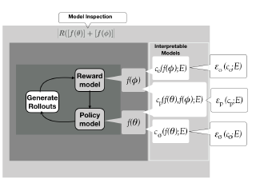
Задачи и методы XDRL
Инспекция модели
LIME, SHAP и пр.
Объяснение политики
HIGHLIGHTS (D.Avir, O.Amir), HIGHLITS-DIV
Объяснение награды
Explainable Deep Reinforcement Learning: State of the Art and Challenges
https://arxiv.org/abs/2301.09937
Дистилляция
Копирование поведения модели более объяснимой моделью

Slide 26
Полезные ссылки
ODS.ai курс «Deep Reinforcement Learning» (автор Антон Плаксин), https://ods.ai/tracks/drlcourse22
https://github.com/imm-rl-lab/reinforcement_learning_course (репозиторий курса Антона Плаксина с практическими заданиями и презентациями лекций)
https://github.com/thanhkien84/awesome-ExplainableAI (обновление 2020)
https://paperswithcode.com/paper/explainability-in-deep-reinforcement-learning/review/
https://neptune.ai/blog/explainability-auditability-ml-definitions-techniques-tools

Slide 27

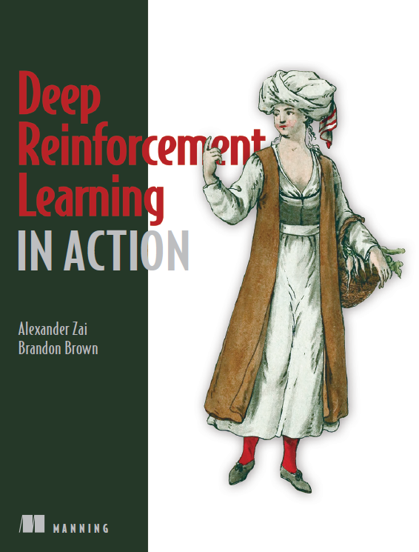
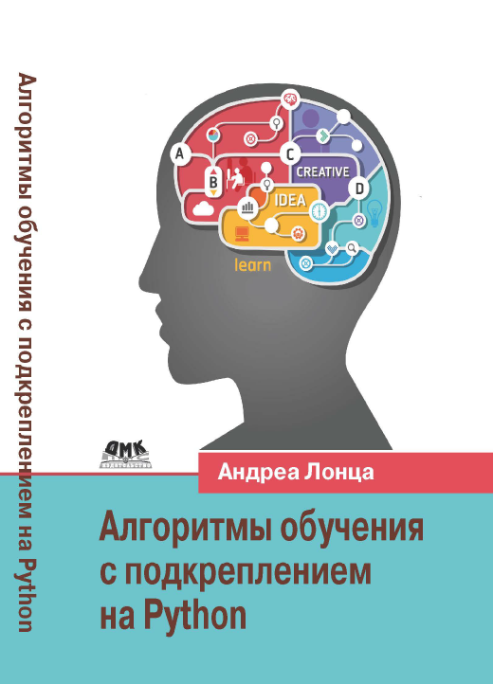
Литература
Notes:
Саттон, Барто написали первую книжку в 1998, второе издание в 2012.

Slide 28

Спасибо за внимание
Дорогие друзья, если Вам интересна тема
машинного обучения, присоединяйтесь к командам
Исследовательского центра UDV Group или
УрФУ, в которых я занимаюсь вопросами применения ML
для различных производственных задач, в том числе для
Информационной безопасности.
С уважением,
Чернышов Юрий
ychernyshov@udv.group
@yuchernyshov

Slide 29
Дополнительные сведения
13.04.2019 OpenAI Five официально победили чемпионов мира по Dota 2
RLHF это RL с обратной связью от человека (RL with Human Feedback). Является частью ChatGPT
DeepLIFT (deep learning important features)
Learning Important Features Through Propagating Activation Differences, https://arxiv.org/pdf/1704.02685.pdf
Utilizing Explainable AI for Quantization and Pruning of Deep Neural Networks, https://arxiv.org/abs/2008.09072

